Slide 1
Prirodne vrijednosti mađarske
Created by: Vivien Mádi, Viktória Bodnár, Panna Málnás

Slide 2
Nacionalni park Aggtelek
Greatistička stalaktitska špilja u Mađarskoj.
Ovdje se može naći nekoliko zaštićenih životinja i biljnih vrsta.
Nacionalni park prostire se na površini od 20170 hektara.
Na području nacionalnog parka nalazi se 280 malih i velikih špilja.

Slide 3
Nacionalni park Aggtelek
Špilje su također vrlo raznolike:
Među njima postoje aktivni potoci
Okomite i velike špilje

Slide 4
Nacionalni park Aggtelek
Otprilike dvije trećine međunarodno zabilježenih osnovnih vrsta karbonatnih taložnjaka može se promatrati u nekim špiljama: suspendirani i stajaći stalaktiti, stalaktitni stupovi, stalaktitne zastave.

Slide 5
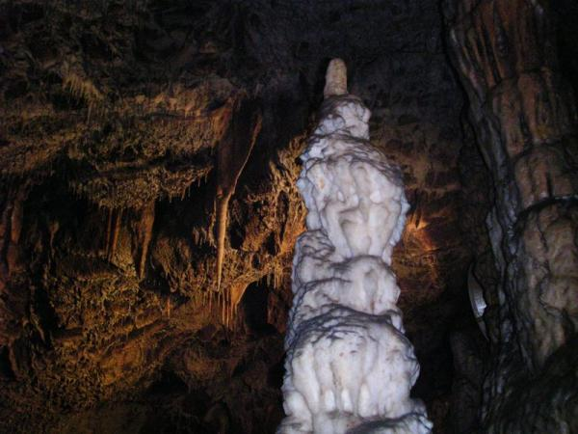
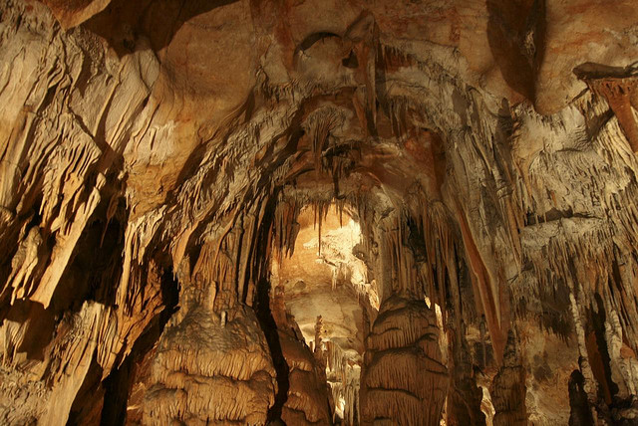
Nacionalni park Aggtelek

Slide 6
Dunav-Ipolski nacionalni park
To je jedan od najbogatijih nacionalnih parkova u Mađarskoj.
Osnovan je 1997. godine, povezan je s bivšim područjem zaštite krajobraza Pilis i Börzsöny na zahvaćenom dijelu Ipolija.
Ovdje u Mađarskoj žive mnoge vrste životinja i biljaka.
Pokrenuto je nekoliko programa za spašavanje rijetkih, izumrlih vrsta.

Slide 7
Dunav-Ipolski nacionalni park
Tri velike pejzažne cjeline: mjesto susreta riječnih dolina, planina i ravnica.
300- 350 izvora planinskog lanca hrani se potocima.
Najviša nadmorska visina, s visinom od 757 metara na Pilisu, najviša je nadmorska visina cijelog planinskog lanca Dunazug.

Slide 8
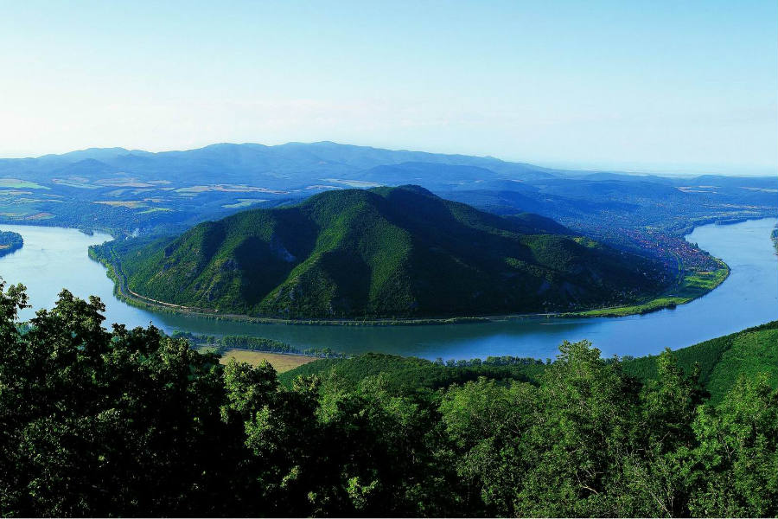
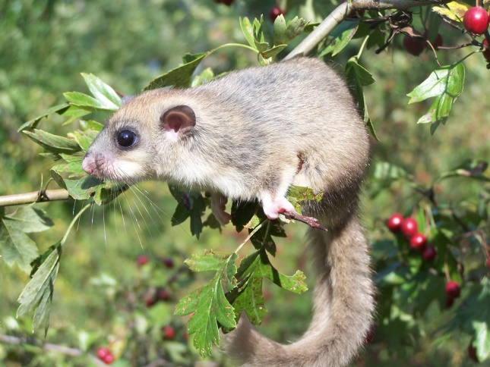
Dunav-Ipolski nacionalni park

Slide 9
Jezero Hévíz
Najpoznatija atrakcija jezera Hévíz je jezero Hévíz ili lječilište Hévíz.
Sa svojih 4,44 hektara i 50 hektara šume jezero je najveće ljekovito jezero s toplom vodom u Europi

Slide 10
Jezero Hévíz
Jedinstveno prirodno okruženje jezera stvara posebno ljekovito jezero okruženo parkom, vlažni sloj koji lebdi nad vodenom površinom i indijski crveni vodeni ljiljani koji lebde na površini jezera.
Temperatura vode ima umirujući učinak na kupače i pacijente, jer se ova temperaturna vrijednost smatra ravnodušnom na temperaturu osobe

Slide 11
Jezero Hévíz
Ljeti temperatura vode iznosi 33-35 °C, ali u vrlo toplim danima može doseći i 36-38 °C.
U jesen i zimi temperature su niže, oko 24-26˚C

Slide 12
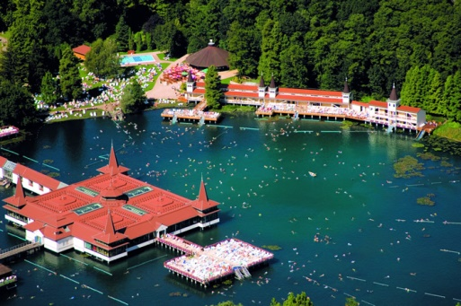
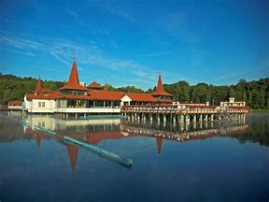
Jezero Hévíz

Slide 13
Jezero Tisza
To je drugo najveće jezero i najveće umjetno jezero u Mađarskoj na Tisi, u sjevernoj Velikoj ravnici.
Površina mu je 127 km, gdje se mozaično mijenjaju otvorene vodene površine, otoci, nasipi i plitki kanali.
Duga je 27km, prosječna dubina 1,3 m, a najniža točka mu je 17 m, s 43 km otoka.

Slide 14
Jezero Tisza
1973. godine izgrađena je elektrana Kisköre s branom za kontrolu poplava Tise i za poboljšanje vodoopskrbe Velike ravnice.
Dovršen je 1990-ih.
Jezero je do danas razvilo svoju ekologiju, a ima i utočište za ptice.
Od 1999. godine UNESCO-vo svjetsko nasljeđe kao demonstracijsko područje Nacionalnog parka Hortobágy.

Slide 15
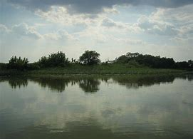
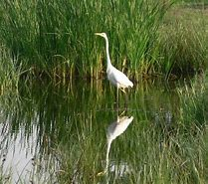
Jezero Tisza

Slide 16
Hvala na pažnji!

